Slide 1

BÁO CÁO ĐỒ ÁN: Ứng dụng tìm kiếm phim dựa trên mô tả.
Môn học: truy vấn thông tin đa phương tiện Giảng viên: Nguyễn Vinh Tiệp

Slide 2
Các bước thực hiện
1. Tạo dữ liệu
2. Tiền xử lí dữ liệu
3.Phương pháp truy vấn
4. Xây dựng ứng dụng

Slide 3
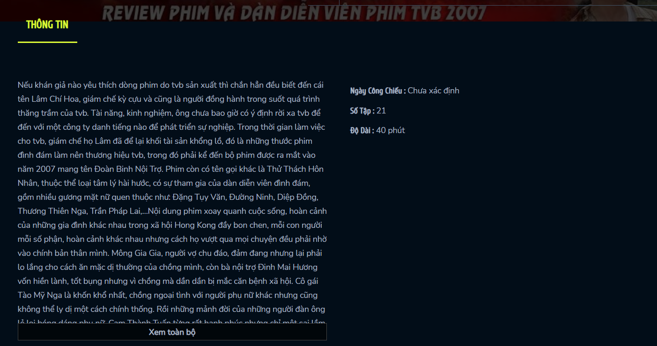
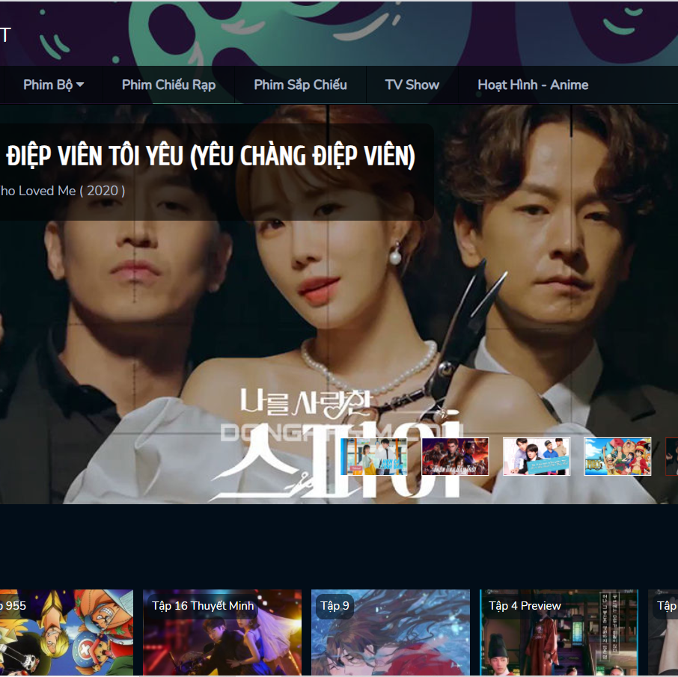
Tạo dữ liệu
Dữ liệu được crawl từ trang web dongphym.net
Trang web có khá đủ các thể loại phim
Có mô tả cho từng phim rất chi tiết

Slide 4
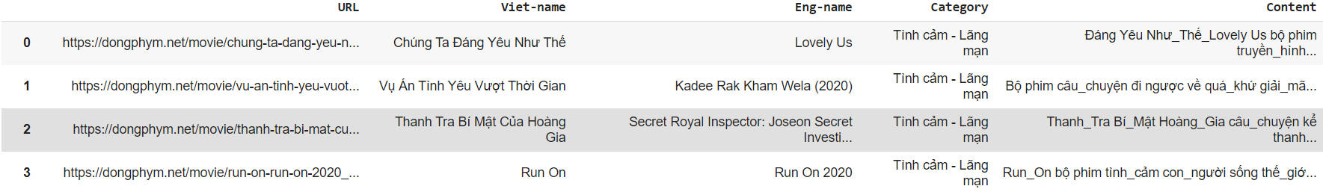
Tạo dữ liệu
Dữ liệu được cào với những thông tin sau :

Slide 5
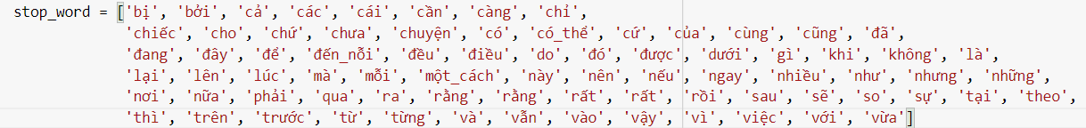
Tiền xử lí dữ liệu
Loại bỏ stopword trong tiếng việt

Slide 6
Tiền xử lí dữ liệu
Sử dụng phương pháp word segmentation để gộp những từ ghép có nghĩa ví dụ : Khổng lồ sẽ được xem như là 1 key “ Khổng_lồ”.

Slide 7
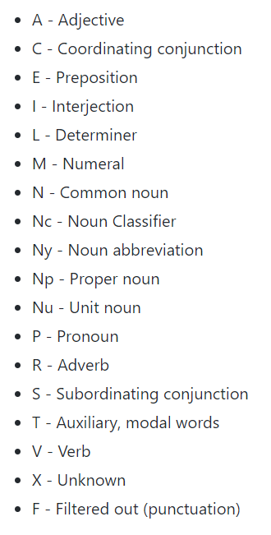
Tiền xử lí dữ liệu
Sử dụng phương pháp postagging gán nhãn từ loại cho các từ trong câu query để giữ lại những từ khóa quan trọng . Các nhãn được giữ lại đa số là danh từ , động từ , tính từ

Slide 8

Phương pháp truy vấn
TF(Term frequency) : mô hình hóa văn bản về các vector
TF-IDF: sử dụng để làm nổi bật các từ quan trọng . IDF được tính bằng công thức :
Đo độ tương phản của văn bản

Slide 9
Cách truy vấn thông tin
Sử dụng CountVectorizer của thư viện sklearn để xây dựng ma trận TF-IDF cho tập data
Sử dụng K nearest neighbor để tìm K = 10 văn bản tương tự với từng văn bản trong ngữ liệu thông qua ma trận vector TF-IDF và độ đo được dung là cosin
Cuối cùng là ranking lại kết quả , ưu tiên những phim có thể loại mà người dùng muốn tìm

Slide 10
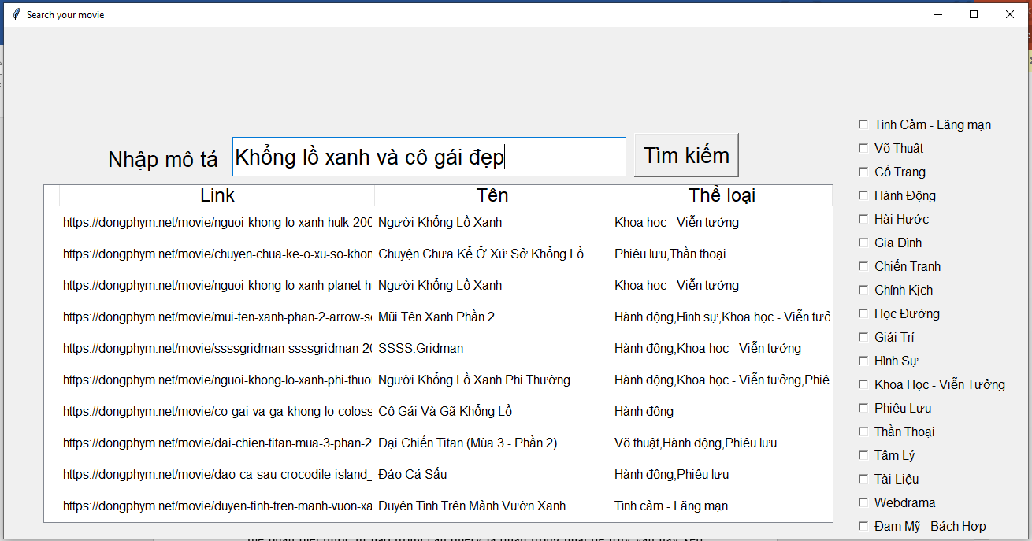
Ứng dụng

Slide 11
Tổng kết
Mô hình đưa ra các kết quả dự đoán khá tốt, mặc dù vẫn còn hạn chế như chưa thể phân biệt được từ nào trong câu query là quan trọng nhất để ranking, hay nhiều phim trả về không liên quan đến câu mô tả mà người dùng nhập.

Slide 12
Cảm ơn các bạn đã lắng nghe

